Slide 1
Melhoria da Atenção à Saúde dos Idosos na ESF Susana, Lagoa Vermelha/RS Especializando: Rebeca Cristina Lopez Santallana Orientador: Mônica Bergmann Correia Vohlbrecht Pelotas, 2015
UNIVERSIDADE ABERTA DO SUS UNIVERSIDADE FEDERAL DE PELOTAS Especialização em Saúde da Família Modalidade a Distância Turma 8

Slide 2
INTRODUÇÃO
O foco escolhido para a intervenção foi Saúde do Idoso visto que o Brasil apresenta uma taxa de envelhecimento populacional exuberante.
Além disso, por constituir um grupo prioritário dentro de nossa população.
Lagoa Vermelha é um município Brasileiro situado na região nordeste do estado Rio Grande do Sul sua população é de 27.525 habitantes.
Tem um hospital e 2 laboratórios com disponibilidade de exames complementares pelo SUS. Tem 5 UBS na zona urbana, sendo que destas, uma atende a população rural.

Slide 3
INTRODUÇÃO
A ESF Suzana atende nos dois turnos de trabalho, tem uma área de abrangência de aproximadamente 5.000 habitantes.
A equipe desta unidade está composta por três médicos: dois médicos generalistas e um pediatra, tem 1 cirurgião dentista, 1 enfermeira, 1 técnico enfermagem, 1 auxiliar de saúde bucal, 1 agente comunitário de saúde e 1 auxiliar de limpeza. A UBS apresenta boas condições construtivas com ambientes adequados de iluminação e ventilação para oferecer um bom trabalho
No início da intervenção apresentamos muitas dificuldades por falta de registro e de agentes comunitárias de saúde.
Falta de integralidade da equipe com as lideranças comunitárias
Não tínhamos dados exatos da população idosa dos acamados ou com problemas de locomoção e dos usuários com risco.

Slide 4
OBJETIVO GERAL
Melhorar a Atenção à Saúde do Idoso na ESF Suzana, Lagoa Vermelha/RS.

Slide 5
OBJETIVOS ESPECÍFICOS
Objetivo 1: Ampliar a cobertura do Programa de Saúde do Idoso
Objetivo 2: Melhorar a qualidade da atenção ao idoso na Unidade de Saúde
Objetivo 3: Melhorar a adesão dos idosos ao Programa de Saúde do Idoso
Objetivo 4: Melhorar o registro das informações
Objetivo 5: Mapear os idosos de risco da área de abrangência
Objetivo 6: Promover a saúde dos idosos

Slide 6
METODOLOGIA
DETALHAMENTO DAS AÇÕES
Monitoramento e avaliação: Controlar e avaliar o número de idosos cadastrados.
Organização e Gestão dos Serviços: Oferecer treinamento a toda equipe, avaliando e capacitando para realizar estratificação de risco.
Engajamento Público: Informar a comunidade sobre a existência do programa e direitos dos usuários.
Qualificação de prática clínica: Realizar atualização do profissional e organização de práticas coletivas sobre alimentação saudável e exercício físico.

Slide 7
METODOLOGIA
Para alcançar os objetivos propostos foram estabelecidas metas e ações a serem realizadas:
-Capacitação dos profissionais de saúde sobre os protocolos.
-Cadastramento de todos os usuários idosos.
-Articulação com lideranças comunitárias para apresentar a ação programática.
-Atendimento clinico aos idosos e realizar atividades com os grupos.
-Capacitação das ACS para realização de busca ativa de idosos faltosos a consulta.
-Monitoramento da intervenção.

Slide 8
METODOLOGIA
Logística
O projeto está estruturado para ser desenvolvido no período de 04 meses na área da equipe de ESF Suzana.
Participarão da intervenção enfermeira, médico, técnico de enfermagem, ACS, líderes da comunidade e os idosos, que engloba as pessoas acima dos 60 anos da área da unidade básica de saúde.
Para realizar a intervenção, vamos adotar o Protocolo ou Manual Técnico; Atenção integral à saúde do idoso, Ministério da saúde (BRASIL, 2013).
Utilizaremos prontuário específico para coleta de informações, será utilizada a planilha eletrônica de coleta de dados.

Slide 9
OBJETIVOS, METAS E RESULTADOS

Slide 10
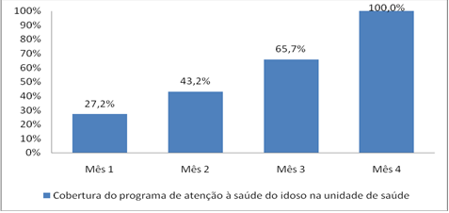
Meta relativas ao objetivo 1: Ampliar a cobertura do Programa de Saúde do Idoso.

Slide 11
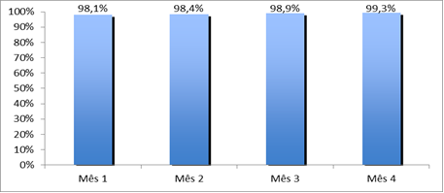
Metas relativa ao Objetivo 2. Melhorar a qualidade da atenção ao idoso na Unidade de Saúde. Meta 2.1. Realizar Avaliação Multidimensional Rápida de 100% dos idosos da área de abrangência.

Slide 12
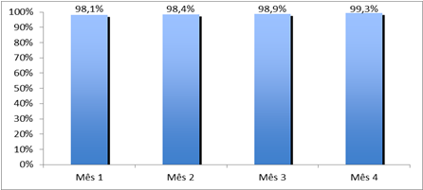
Meta 2.2. Realizar exame clínico apropriado em 100% das consultas, incluindo exame físico dos pés, com palpação dos pulsos tibial posterior e pedioso e medida da sensibilidade a cada 3 meses para diabéticos.

Slide 13
Meta: 2.3 Realizar a solicitação de exames complementares periódicos em 100% dos idosos hipertensos
No primeiro mês da intervenção foram atendidos 66 idosos hipertensos e/ou diabético, no segundo mês 106 usuários, no terceiro mês 150 usuários, no quarto mês 261 usuários hipertensos e/ou diabéticos alcançando 100% de proporção de usuários idosos hipertensos e/ou diabéticos com exames complementares periódicos em dia durante toda a intervenção.

Slide 14
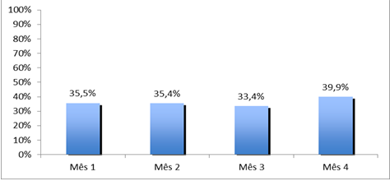
Meta: 2.4. Priorizar a prescrição de medicamentos da Farmácia Popular a 100% dos idosos.

Slide 15
Meta 2.5: Cadastrar 100% dos idosos acamados ou com problemas de locomoção. (Estimativa de 8% dos idosos da área).
Durante a intervenção cadastramos 33 idosos acamados com problemas de locomoção, 09 usuários no primeiro mês da intervenção, 14 usuários no segundo mês, já no terceiro mês contamos com 04 agentes comunitárias podendo cadastrar 21 usuários no terceiro mês e terminando a intervenção com 33 (100%) acamados ou com problemas de locomoção.

Slide 16
Meta 2.6: Realizar visita domiciliar a 100% dos idosos acamados ou com problemas de locomoção.
Todos os usuários acamados receberam visitas domiciliares durante os 4 meses da intervenção.

Slide 17
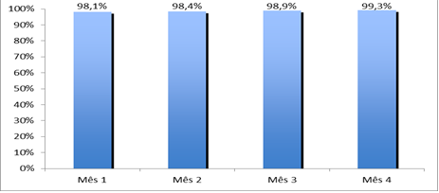
Meta 2.7: Rastrear 100% dos idosos para Hipertensão Arterial Sistêmica (HAS).

Slide 18
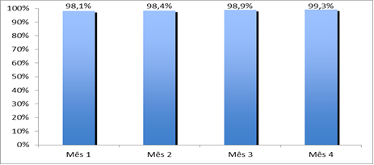
Metas 2.8: Rastrear 100% dos idosos com pressão arterial sustentada maior que 135/80mmHg ou com diagnóstico de hipertensão arterial para Diabetes Mellitus (DM).

Slide 19
Metas 2.8: Rastrear 100% dos idosos com pressão arterial sustentada maior que 135/80mmHg ou com diagnóstico de hipertensão arterial para Diabetes Mellitus (DM).
Durante a intervenção foram cadastrados 256 usuários hipertensos onde cumprimos a meta de alcançar 100% dos hipertensos rastreados para diabetes durante toda a intervenção.

Slide 20
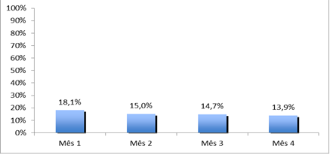
Metas 2.9: Realizar avaliação da necessidade de atendimento odontológico em 100% dos idosos.

Slide 21
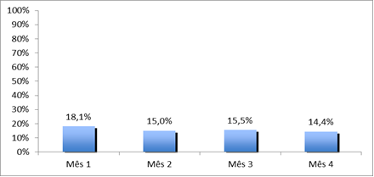
Metas 2.10: Realizar a primeira consulta odontológica para 100% dos idosos.

Slide 22
Metas relativas ao objetivo 3: Melhorar a adesão dos idosos ao Programa de Saúde do Idoso. Metas 3.1: Buscar 100% dos idosos faltosos às consultas programadas.
No primeiro mês da intervenção tivemos 03 faltosos a consulta e nos meses seguintes 04 faltosos por consultas, mas com ajuda das ACS e as lideranças comunitárias foi feita busca ativa dos mesmos, alcançando 100% de busca ativa para os faltosos.

Slide 23
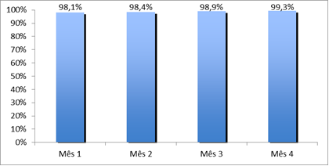
Metas relativas ao objetivo 4: Melhorar a adesão dos idosos ao Programa de Saúde do Idoso. Meta 4.1: Manter registro específico de 100% das pessoas idosas.

Slide 24
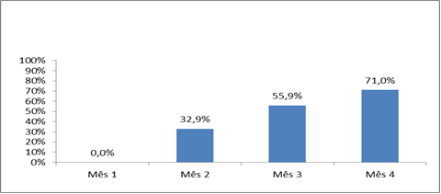
Meta 4.2: Distribuir a Caderneta de Saúde da Pessoa Idosa a 100% dos idosos cadastrados.

Slide 25
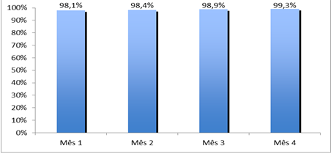
Metas relativas ao Objetivo 5: Mapear os idosos de risco da área de abrangência. Metas 5.1: Rastrear 100% das pessoas idosas para risco de morbimortalidade.

Slide 26
Meta 5.2: Investigar a presença de indicadores de fragilização na velhice em 100% das pessoas idosas.

Slide 27
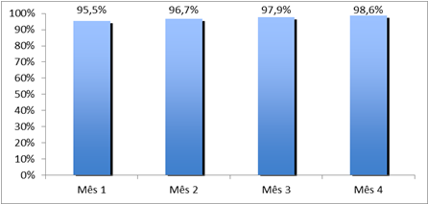
Meta 5.3: Avaliar a rede social de 100% dos idosos.

Slide 28
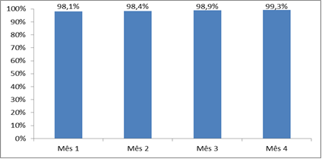
Metas relativas ao objetivo 6: Promover a saúde dos idosos. Meta 6.1: Garantir orientação nutricional para hábitos alimentares saudáveis a 100% das pessoas idosas.

Slide 29
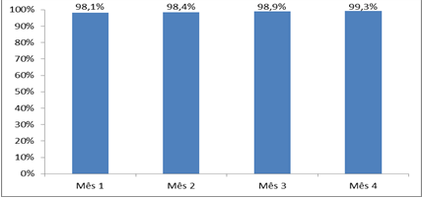
Meta 6.2: Garantir orientação para a prática regular de atividade física a 100% idosos.

Slide 30
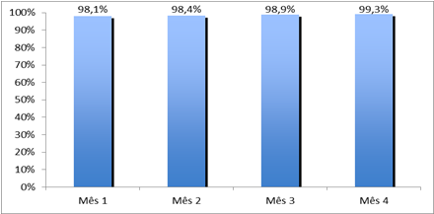
Meta 6.3: Garantir orientações sobre higiene bucal (incluindo higiene de próteses dentárias) para 100% dos idosos cadastrados.

Slide 31
DISCUSSÃO
O referido trabalho foi planejado e desenvolvido com o objetivo de melhorar a saúde dos usuários idosos de nossa área de abrangência.
Com relação a equipe:
- A intervenção em minha unidade de saúde exigiu que a equipe se capacitasse.
- Cada um dos membros da equipe ficou com uma responsabilidade na intervenção.
- Ao final da intervenção toda a equipe ficou mais integrada.
- Tendo impacto na realização de outras atividades.
- Acolhimento e uma maior unificação da equipe para as atividades coletivas e de grupo.

Slide 32
DISCUSSÃO
Com relação ao serviço:
-A intervenção melhorou o registro.
- Agendamentos de idosos às consultas e otimizou a agenda para a demanda espontânea.
- Permitiu a classificação do risco para apoiar a priorização do atendimento.
- Permitiu que cada membro da equipe tenha atribuições e ampliou o atendimento a um maior número de pessoas.
- Um trabalho mais organizado, mais integrado e mais qualificado.

Slide 33
DISCUSSÃO
Com relação a comunidade:
- Melhora no atendimento, agendamento, grau de satisfação e prioridade de atendimento.
- Permitiu maior integridade das lideranças comunitárias com a equipe e a comunidade.

Slide 34
DISCUSSÃO
Para dar continuidade a nosso projeto:
- Planejando cada atividade a fazer nas reuniões da equipe.
- Trabalhando com os indicadores que não alcançamos 100%.
- Capacitando a equipe em outras ações programáticas.
- Incorporando a maior quantidade de lideranças comunitárias aos serviços da saúde.
- Continuar fazendo atividades de prevenção.

Slide 35
REFLEXÃO CRÍTICA SOBRE O PROCESSO DE APRENDIZAGEM
No início da intervenção apresentamos muitas dificuldades por falta de registro, de agentes comunitárias de saúde e falta de integralidade da equipe com as lideranças comunitárias.
Não tínhamos dados exatos da população idosa, acamados ou com problemas de locomoção e/ou com fatores de risco.
Também encontrei algumas dificuldades na elaboração das tarefas, muitas vezes não compreendia como fazê-las, também tive dificuldades com a língua e dificuldade de informática.

Slide 36
REFLEXÃO CRÍTICA SOBRE O PROCESSO DE APRENDIZAGEM
Muito aprendi com o curso, pois me sinto muito mais preparada pessoalmente e profissionalmente de que quando iniciei o curso.
Melhora da língua e informática.
No computo geral, este curso correu muito bem e foi deveras muito importante em minha profissão como médica.
Os temas dos casos interativos e práticas clínicas foram muito interessantes permitindo maior preparação e melhora dos conhecimentos médicos.
A intervenção exigiu capacitação da equipe e melhora da atenção dos serviços.

